Slide 1
Le numérique et le building information modeling (BIM) ou la modélisation des données de la construction Présentation des attendus et modalités
Vincent JAUSSAUD, professeur, Lycée Jean Lurçat - MARTIGUES

Slide 2
Sommaire
Généralité sur le BIM
Le BIM dans la construction métallique
Enseigner le BIM dans le BTS AMCR

Slide 3
Généralité sur le BIM

Slide 4
Qu’est-ce que le BIM?
« Le BIM, n’est ni un logiciel ni une maquette 3D, mais un procédé de travail »
Lionel Blancard de Léry vice-président UNSAF

Slide 5
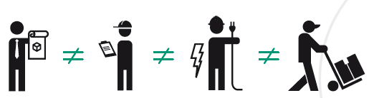
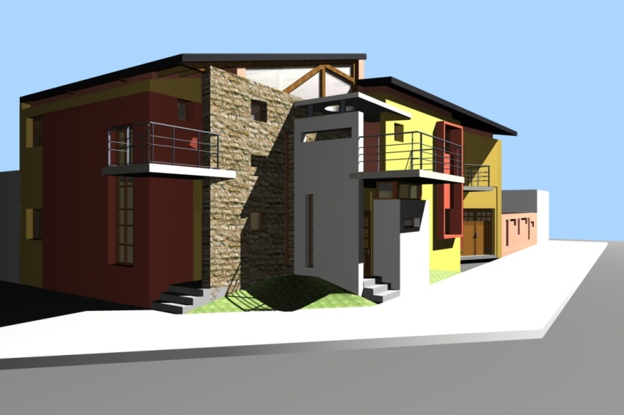
LE BIM en détail
BIM niveau 1
Maquette numérique isolée
Maquette non exploitée

Slide 6
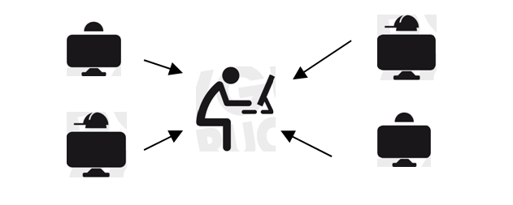
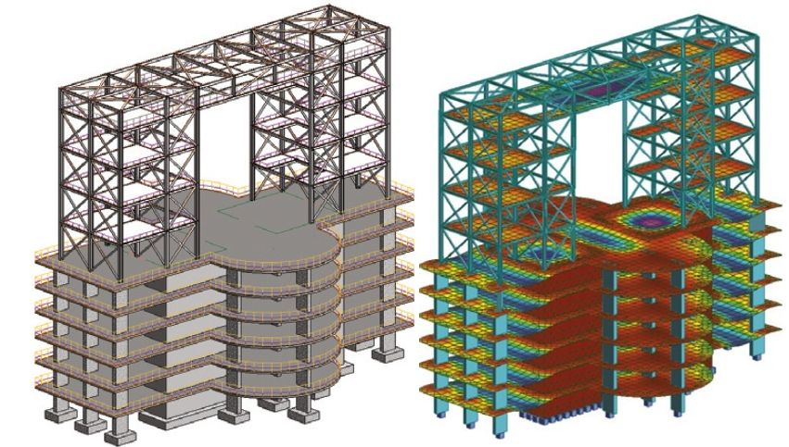
LE BIM en détail
BIM niveau 2
Maquette numérique collaborative
Management de l’information collaborative
C’est ce niveau qui est actuellement communément utilisé

Slide 7
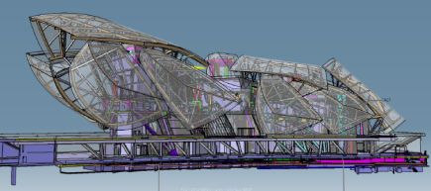
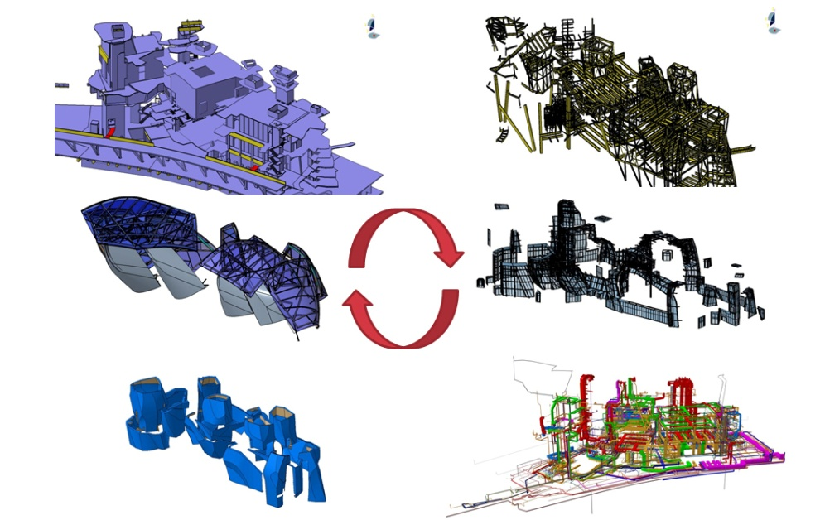
LE BIM en détail
BIM niveau 3
Maquette numérique intégrée
Interopérabilité sur une maquette unique:
Pas encore opérationnelle à 100% et difficile à mettre en œuvre

Slide 8
LE BIM en détail
CloseBIM : Format éditeur
OpenBIM
- Format IFC (Industry Foundation Classes)
Norme ISO 16 739
- Format BFC (BIM Collaboration Format)
Format de données de collaboration

Slide 9
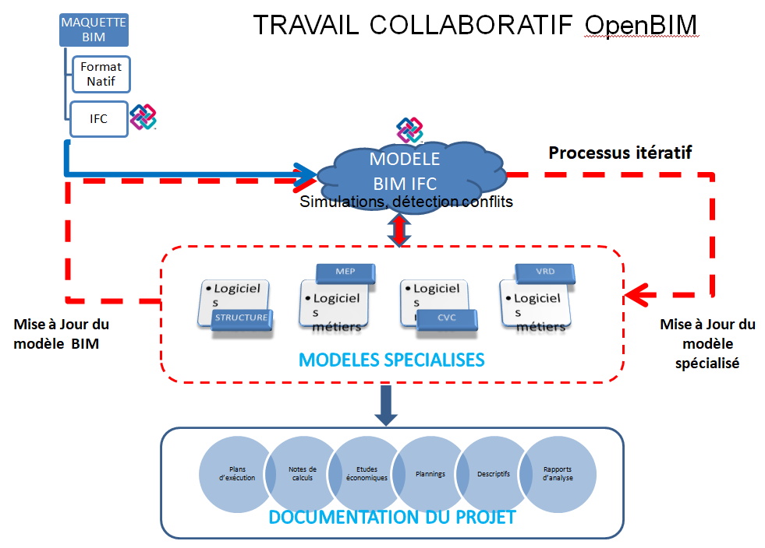
TRAVAIL COLLABORATIF OpenBIM – Niveau 2

Slide 10
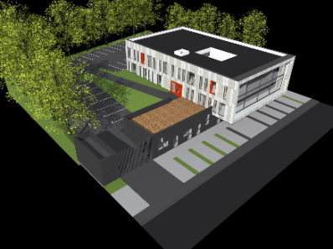
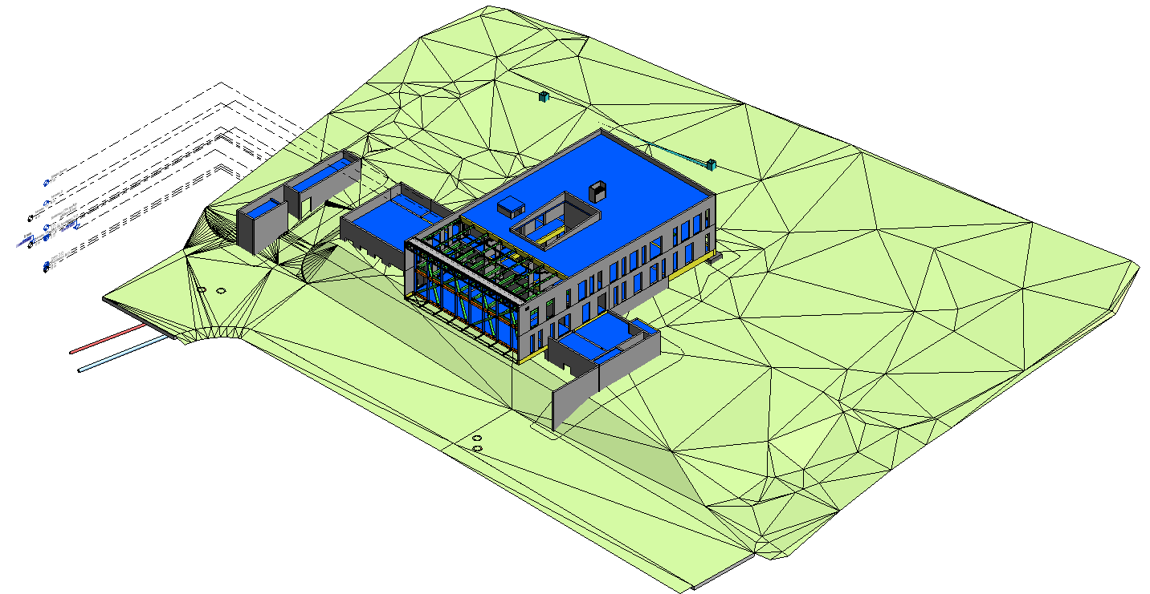
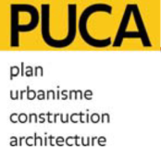
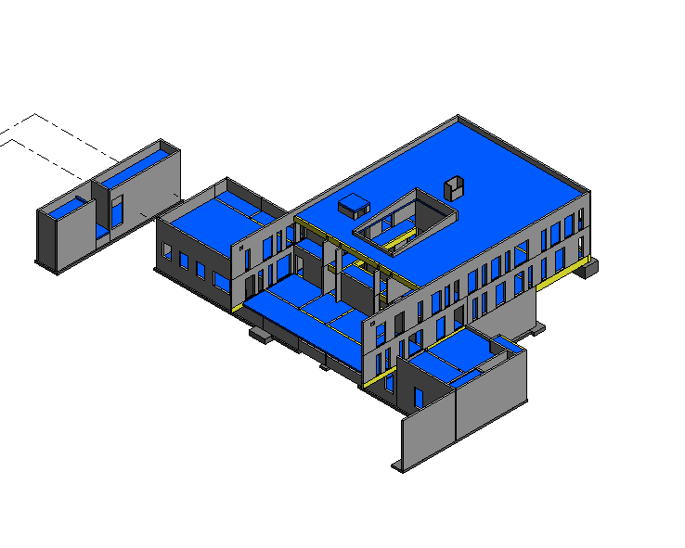
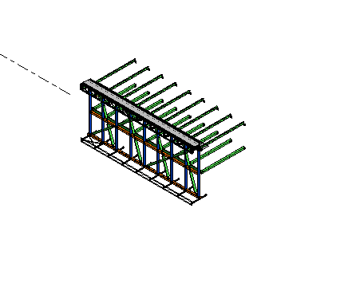
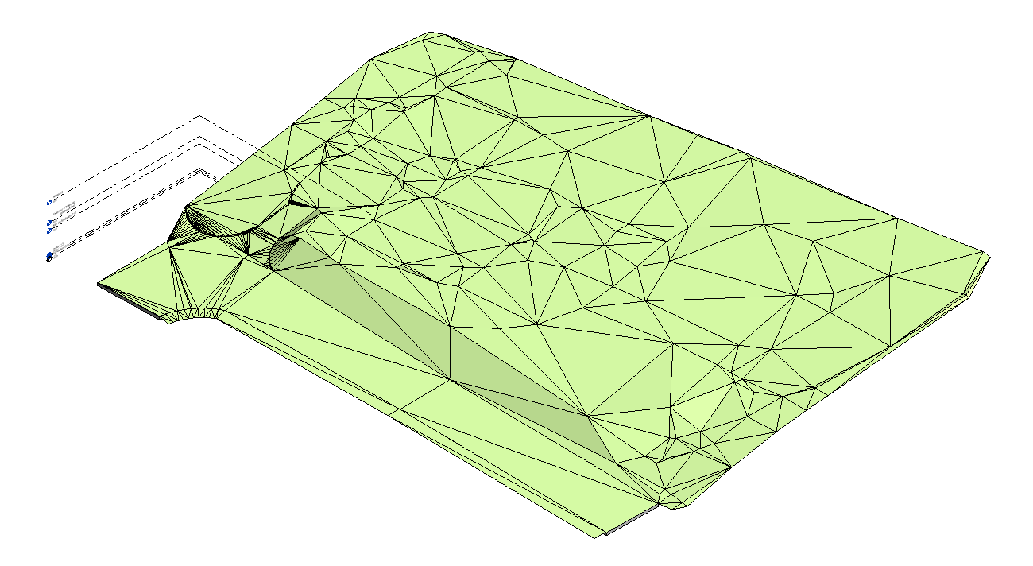
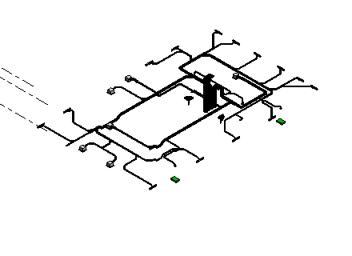
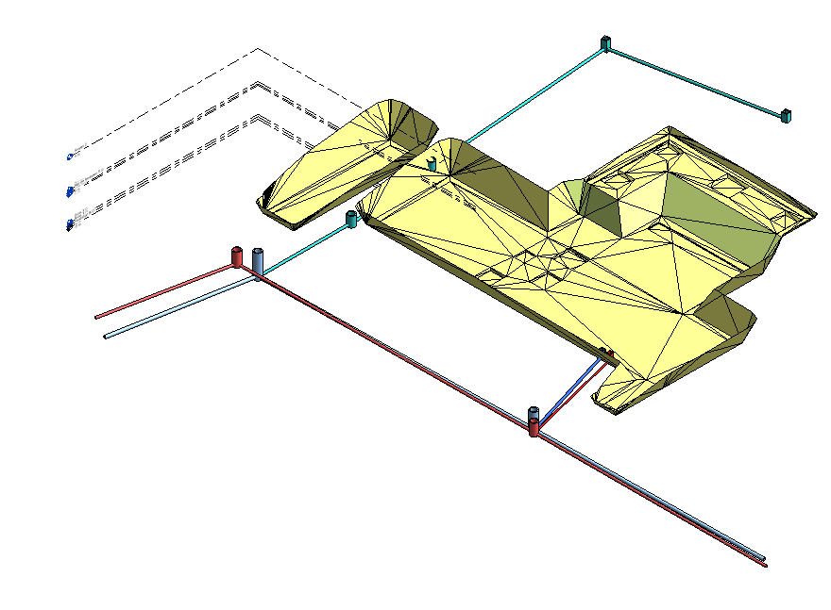
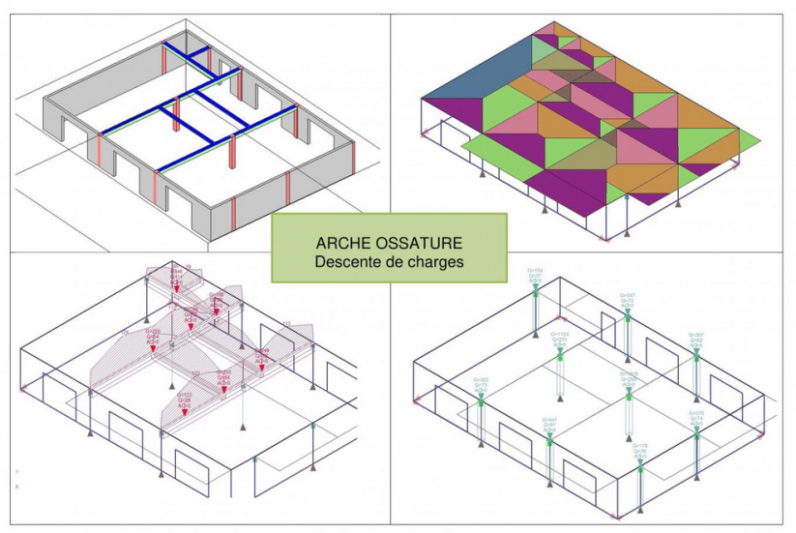
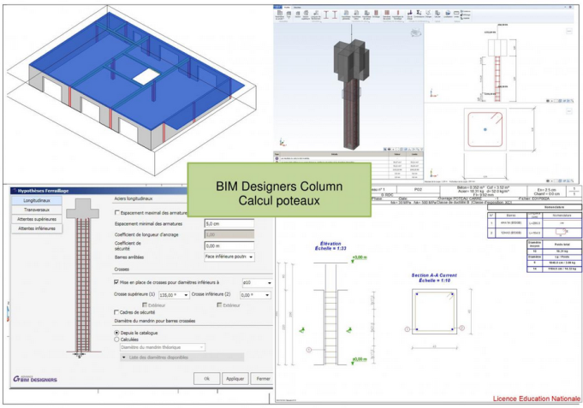
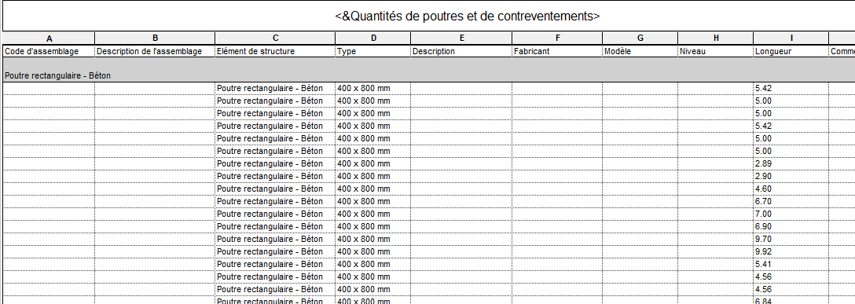
Exemple d’un travail collaboratif Open BIM
http://www.urbanisme-puca.gouv.fr/IMG/pdf/Bim_pour_Tous.pdf

Slide 11
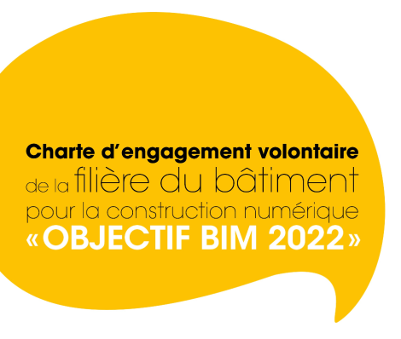
Le BIM - Site de référence
http://www.batiment-numerique.fr/

Slide 12
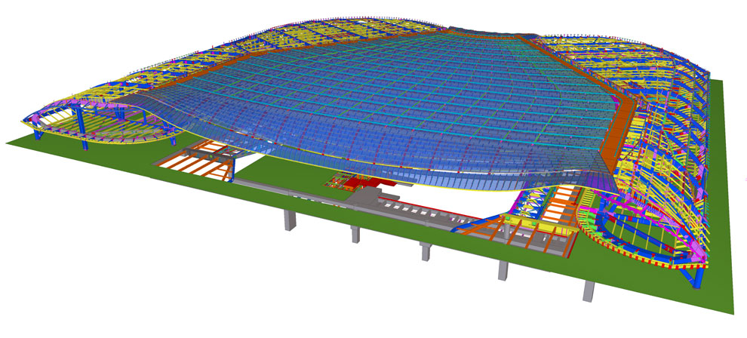
Le BIM dans la construction Métallique
« Chez les constructeurs métalliques, l’usage de la maquette numérique remonte aux années 80 »
Jean-Yves Vétil – Directeur de Trimble Solutions France et administrateur de BuildingSmart France
Article CMI - CTICM

Slide 13
En phase étude
Modélisation de la maquette numérique
Création de la maquette métier à partir de la maquette architecture
Calcul de la structure à l’aide de logiciel
Exploitation de la maquette pour obtenir les informations
nécessaires à la réponse à un appel d’offre
Travail dans l’environnement BIM avec les intervenants du chantier

Slide 14
En phase préparation
Exploitation de la maquette pour obtenir les informations
nécessaires aux commandes.
Réalisation des gammes de fabrication et pilotage des machines à commande numérique
Edition des documents nécessaires à la fabrication
Simulation des « scénarios » de montage

Slide 15
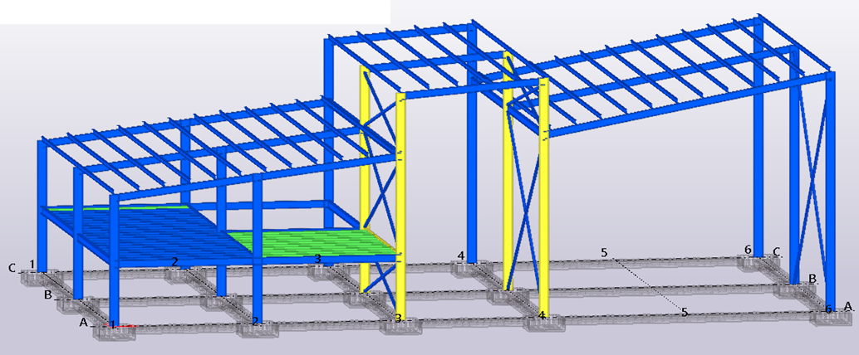
Exemple d’utilisation de la maquette 4D

Slide 16
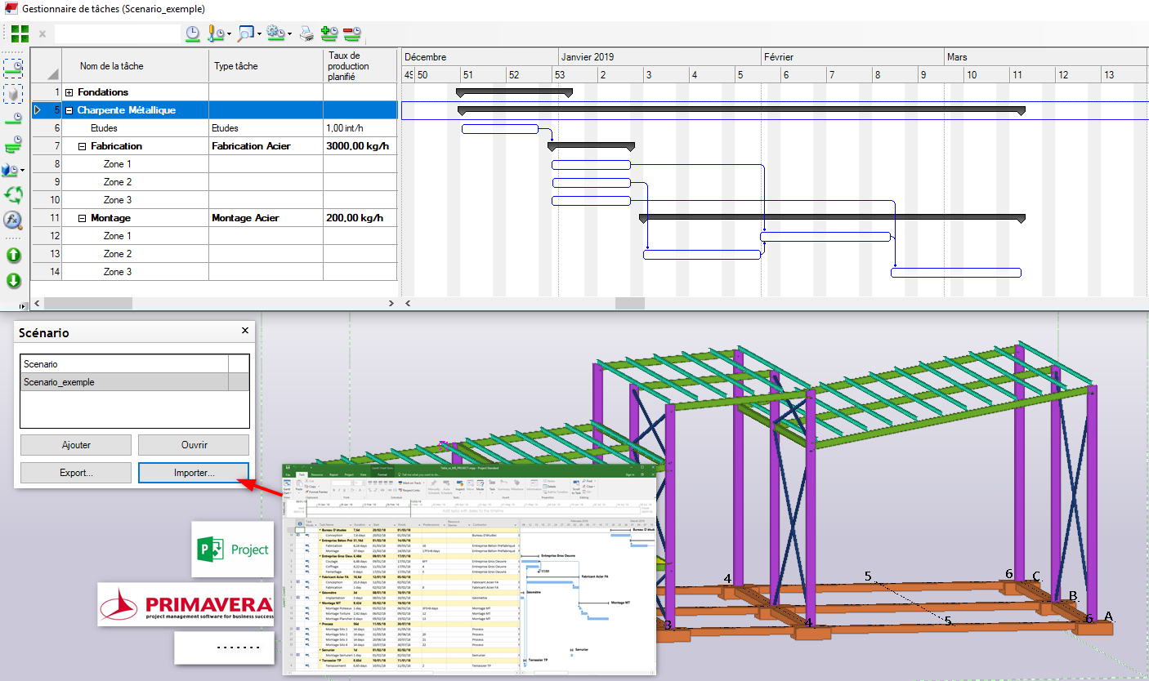
Définition des tâches à réaliser ou import d’un planning externe
Un taux de production spécifique est défini pour chaque type de tâche défini dans le planning.
Il peut être personnalisé pour une tâche particulière

Slide 17
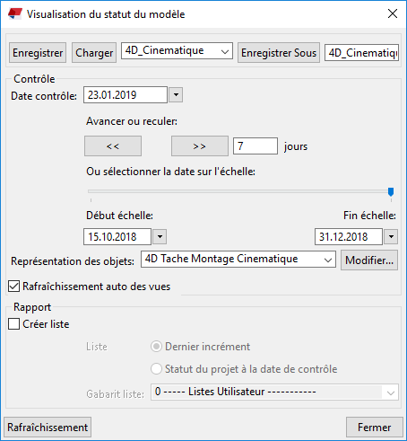
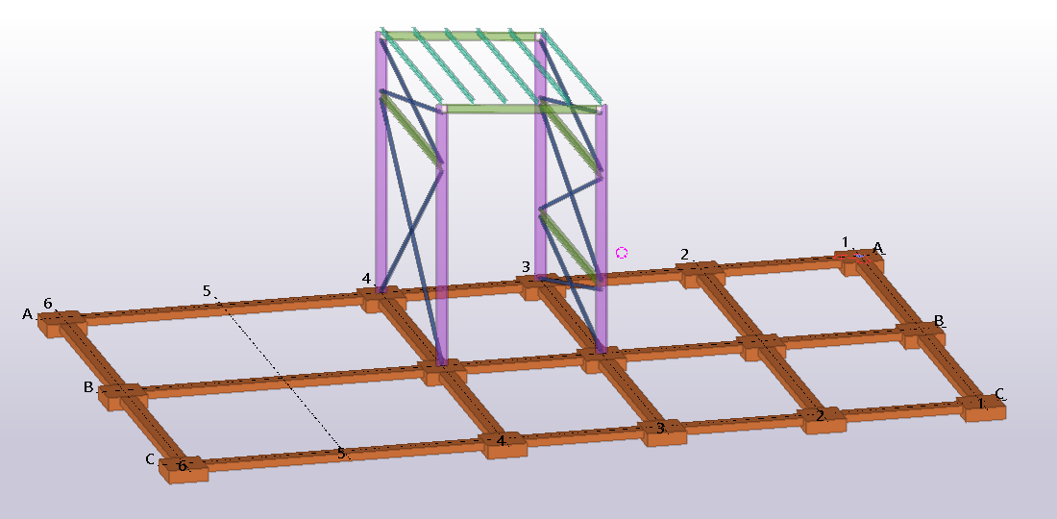
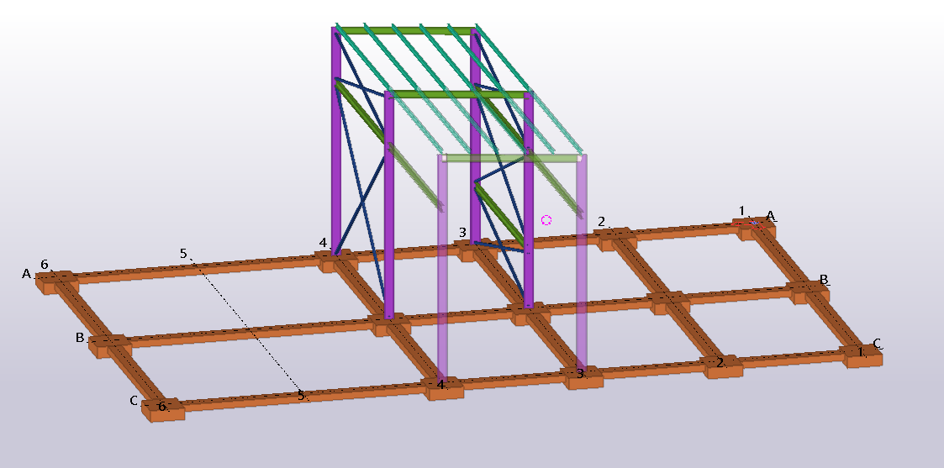
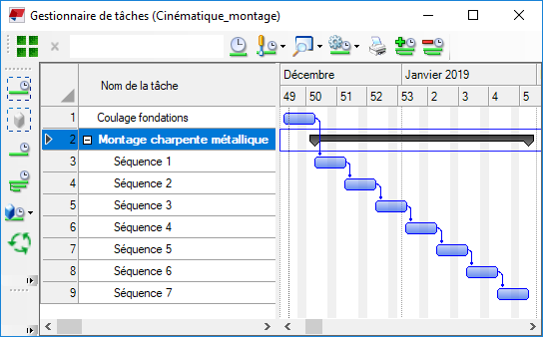
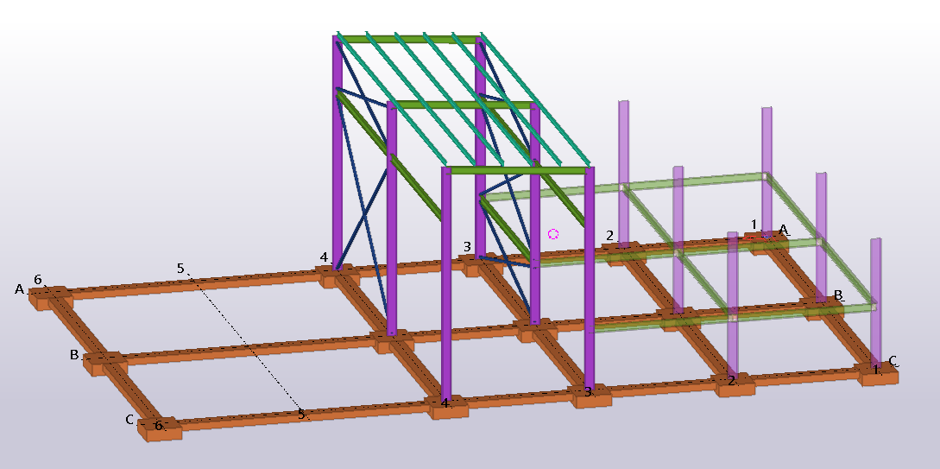
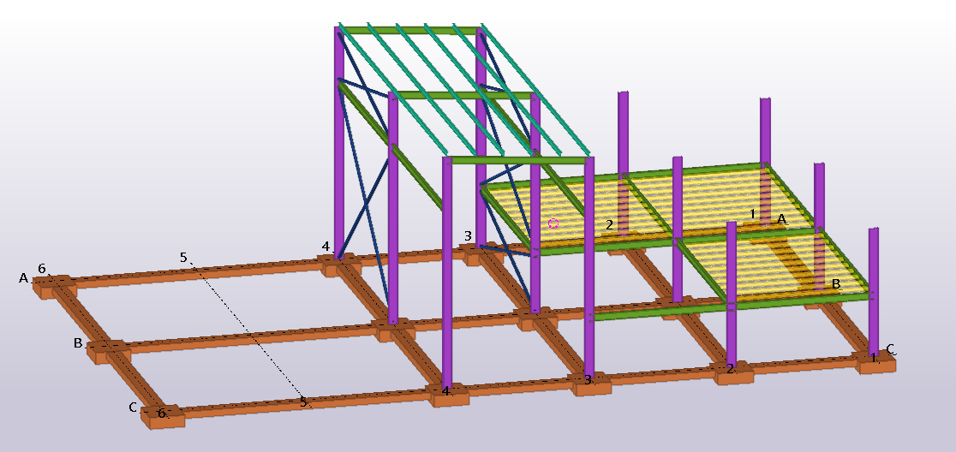
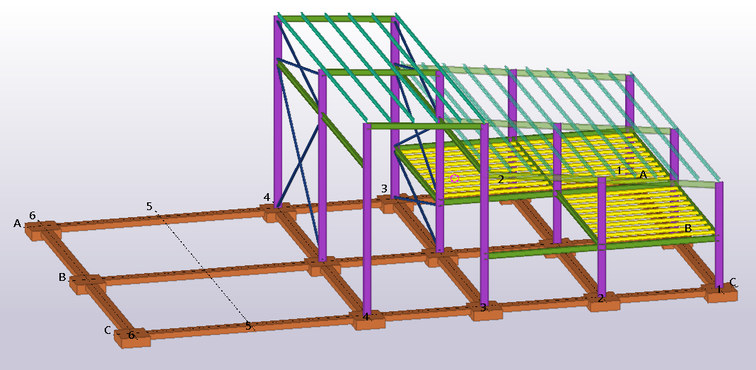
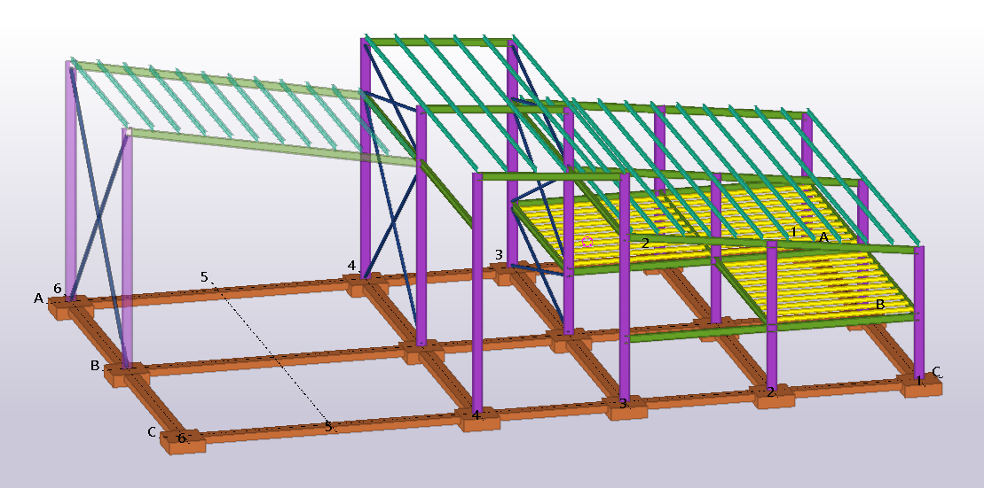
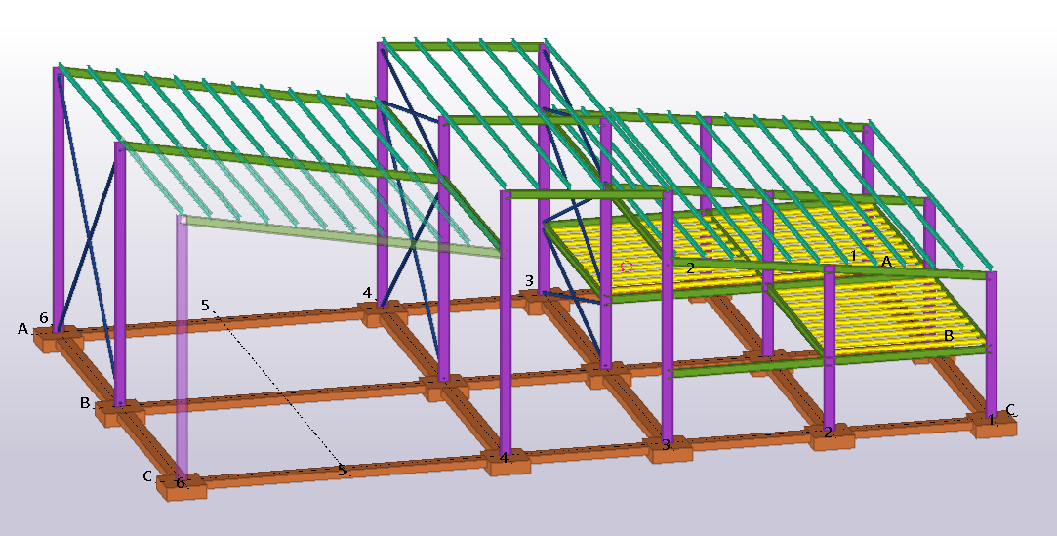
Cinématique de montage
1
2
3
4
5
6
7

Slide 18
En phase montage
Exploitation de la maquette pour obtenir les informations nécessaires aux commandes matières.
Réalisation des gammes de fabrication et pilotage des machines à commande numérique
Edition des documents nécessaires à la fabrication

Slide 19
Visualisation du statut du projet
Visualisation de l’état d’avancement du projet planifié à une date donnée
On peut aussi visualiser l’état d’avancement réel par rapport à celui planifié

Slide 20
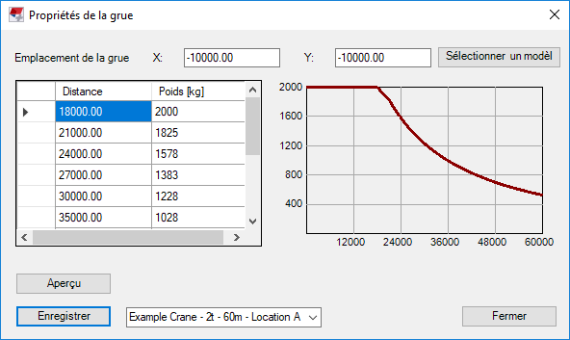
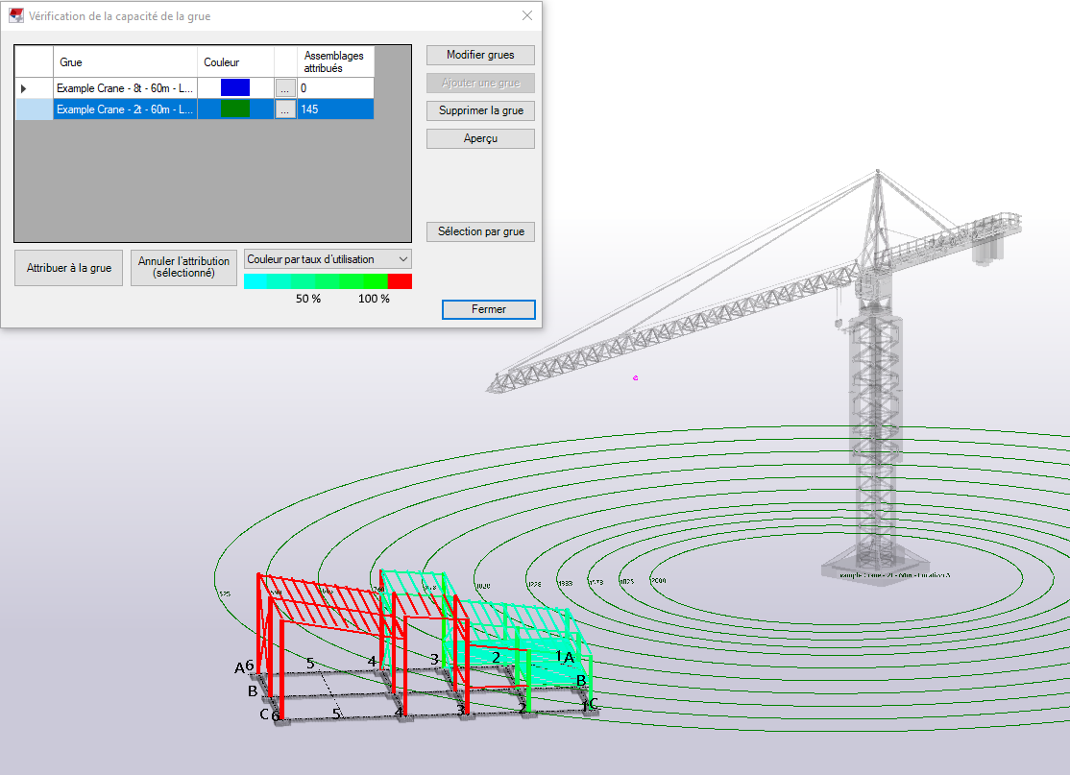
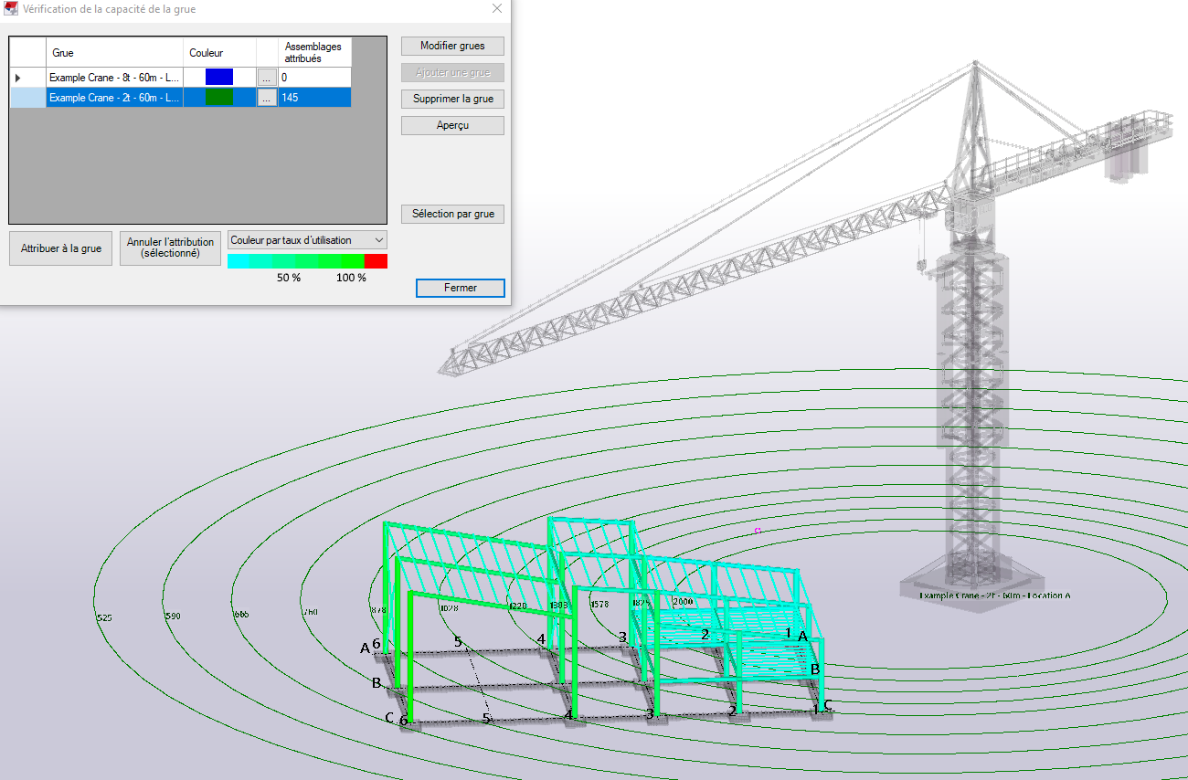
Chantier : choix et positionnement de la grue à partir de la maquette
Grue positionnée à 30 m
Grue positionnée à 10 m
objets attribués à une grue définie par son diagramme de charge et sa position → coloration selon le taux d’utilisation

Slide 21
Enseigner avec BIM en BTS AMCR

Slide 22
Exploitation pédagogique
Découvrir et pratiquer …
… les aspects collaboratifs d'un projet BIM
Comprendre …
… l’utilisation des données attachées à la maquette numérique
Acquérir des compétences …
… l’utilisation d’outils numériques liées à la spécialité
démarche
Open BIM
importance des protocoles d’échanges
pas seulement une utilisation de logiciels
Notes:
Former → nouvelles pratiques numériques + préparer pour évolutions à venir
Objectifs : Découvrir et pratiquer …
Comprendre …
Acquerir des compétences …
Open BIM

Slide 23
Exploitation pédagogique
Dissocier
Démarche BIM
Exploitation
pédagogique du BIM
Modélisation – maquette 3D
Utilisation de la maquette numérique pour découvrir
Exemple pince – entraxe
Technologie
Découverte des logiciels métiers
Travail collaboratif entre plusieurs BTS
Exemple BTS EBCR, Bâtiment, SCBH, FED…
Résolution d’un problème technique

Slide 24
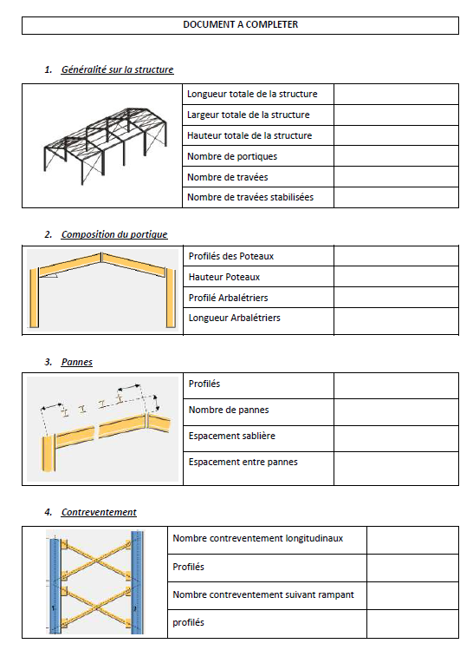
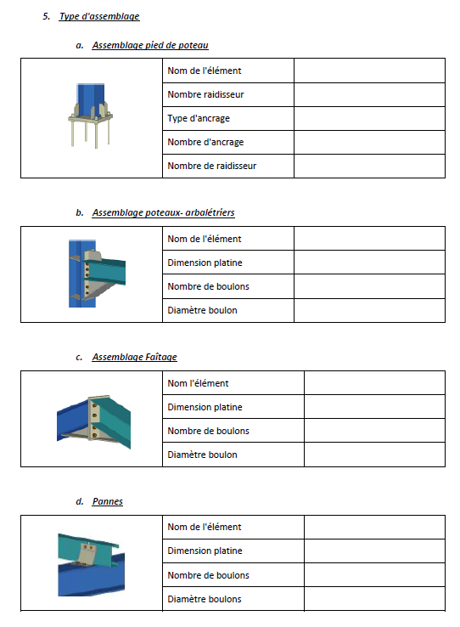
Exemple 1 : Exploitation d’une maquette numérique
A partir d’une maquette numérique, découvrir les mots techniques

Slide 25
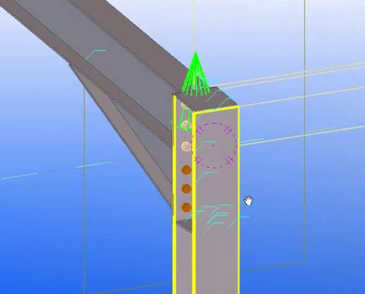
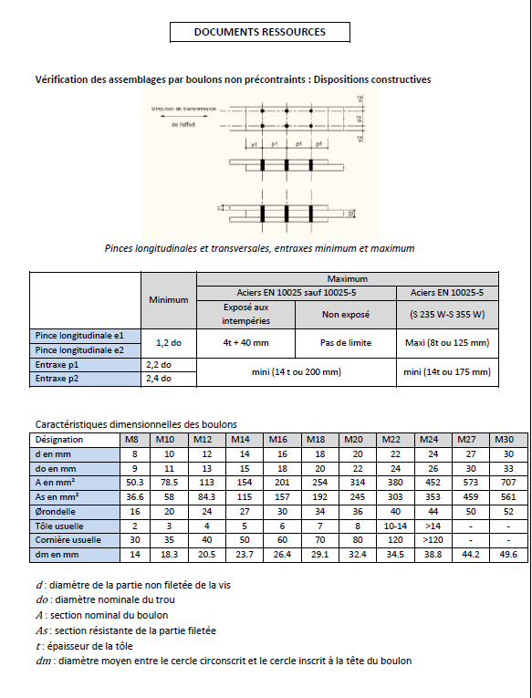
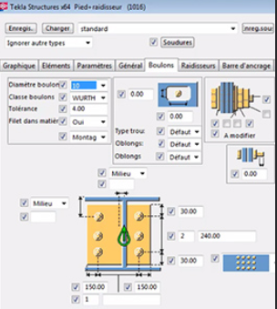
Exemple 2 : Etude des pinces et entraxes d’un assemblage

Slide 26
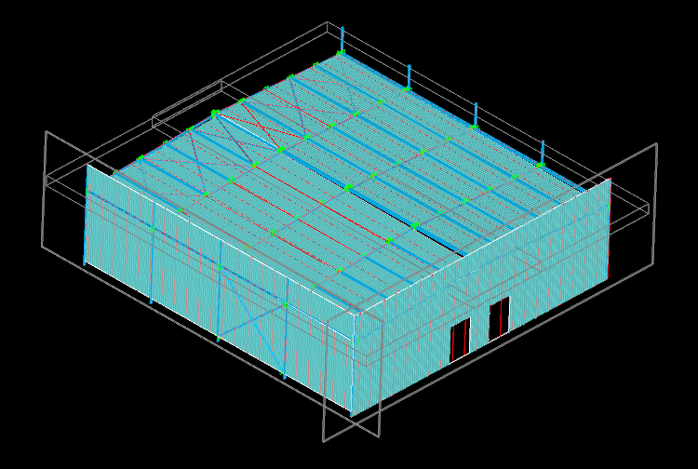
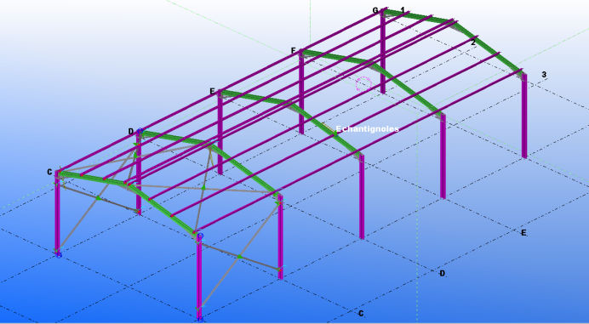
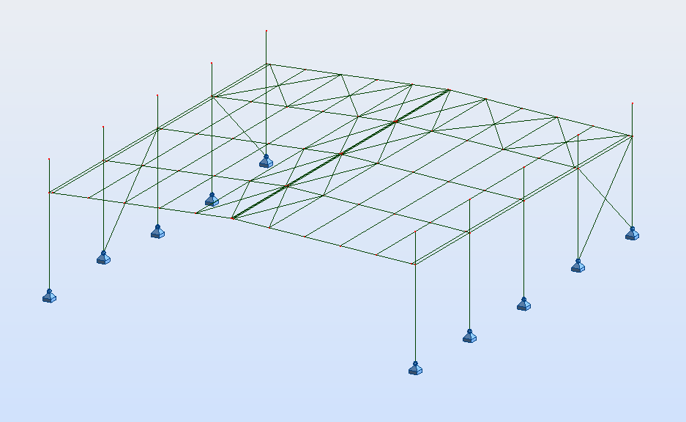
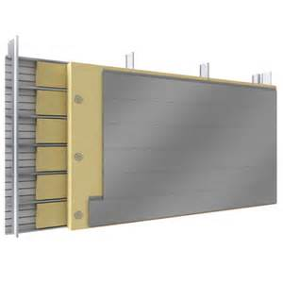
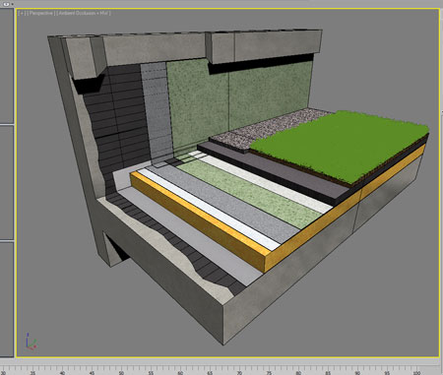
Exemple 3 : Projet collaboratif BTS EBCR & AMCR
STS Enveloppe des bâtiments : Conception et Réalisation
Lycée Denis Diderot - Marseille
STS Architecture Métalliques : Conception et Réalisation
Lycée Jean Lurçat - Martigues

Slide 27
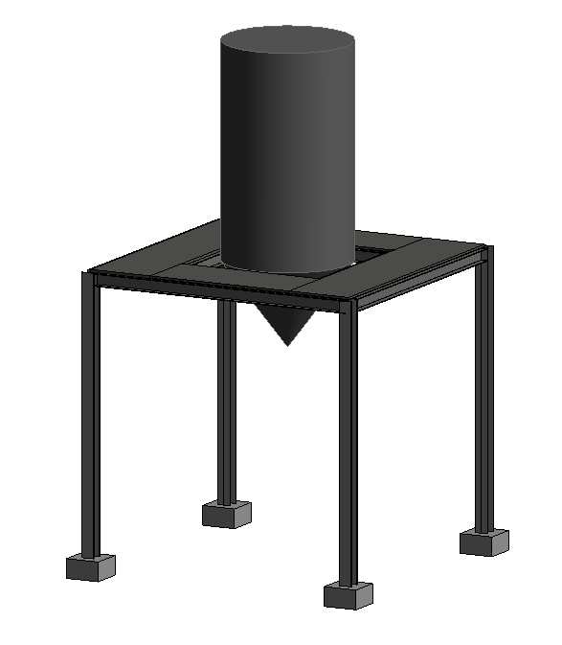
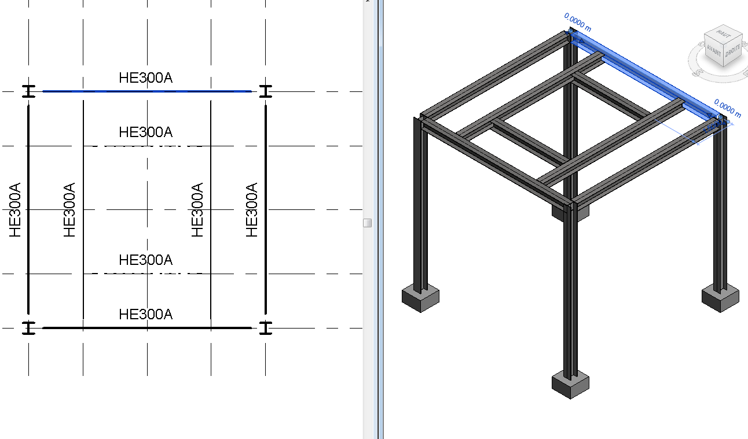
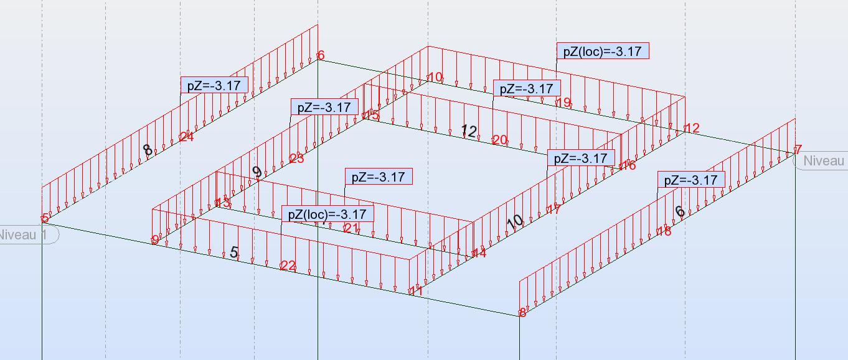
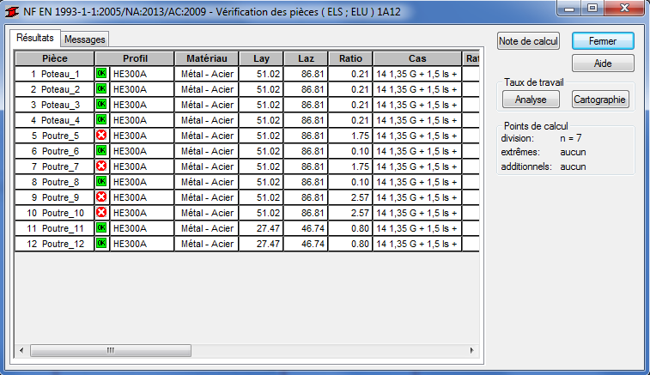
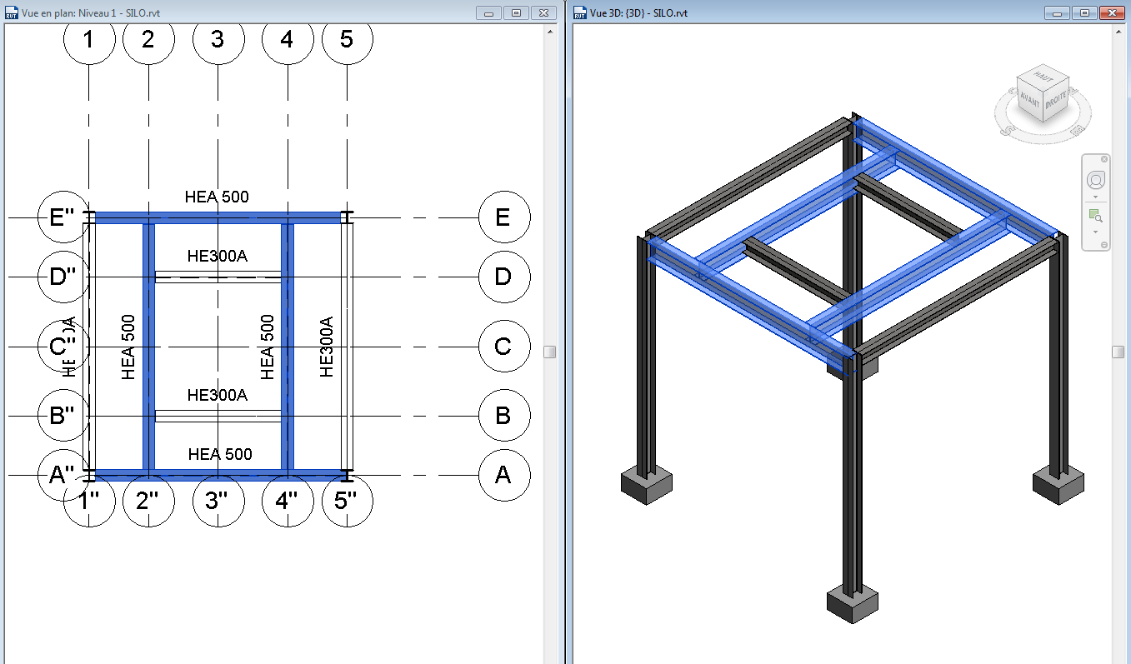
Exemple 4 : Etude de la structure - Interopérabilité

Slide 28
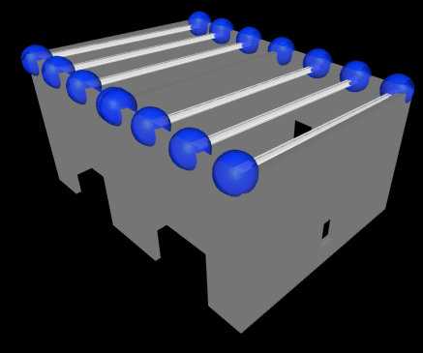
Exemple 5 : Réunion d’étude BIM

Slide 29
PERSPECTIVE
Création de « routine » à l’aide de logiciel d’algorithme visuel
Exemple 1 : Validation du levage des éléments en fonction du matériel de levage

Slide 30
PERSPECTIVE
Exemple 2 : Adaptation automatique de la hauteur des tours d’étaiement en fonction de la forme à réaliser

Slide 31
PERSPECTIVE
Récupération des dimensions d’une platine
inaccessible à l’aide de scanner
et l’exploitation du nuage de points
Réalité mixte : visualisation de la structure
Analyse et validation des solutions

